Slide 1
Sara Burgerhart in de praktijk
Anne-Marie Heideveld
2 november 2021
Dag van de Literatuurkritiek

Slide 2
De Verlichting
2
‘Graag iets nieuws’
‘Dat hebben we toch al bij geschiedenis gehad?’
‘Ik ben wel stil, maar luister niet’
Een lessenserie gericht op 4-havoleerlingen
‘Keuze zou fijn zijn’
‘Laat ons samenwerken’

Slide 3
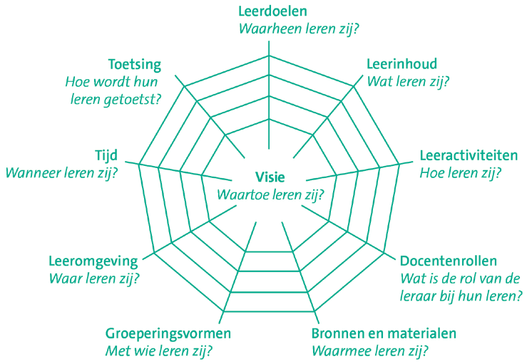

Slide 4
Kennis, in een thematische benadering, gekoppeld aan ervaringen, passend binnen de eigen ontwikkeling, werkt verrijkend: die kennis geeft de leerling een beter beeld van de wereld om hem heen, maar ook, door reflectie over de eigen reacties op dit alles, een beter beeld van zichzelf.
(Dirksen, 2007)

Slide 5
Persoonlijk en leerlinggericht (literatuur)onderwijs (leidt tot meer lezen op latere leeftijd)
(Slings, 2000; Bonset en Braaksma, 2007; Verboord, 2007)
Het historische en culturele gedachtegoed in literatuur stimuleert de lezer tot ‘creativiteit, reflectie, empathie en kritiek’. (Neijt e.a., 2016)

Slide 6
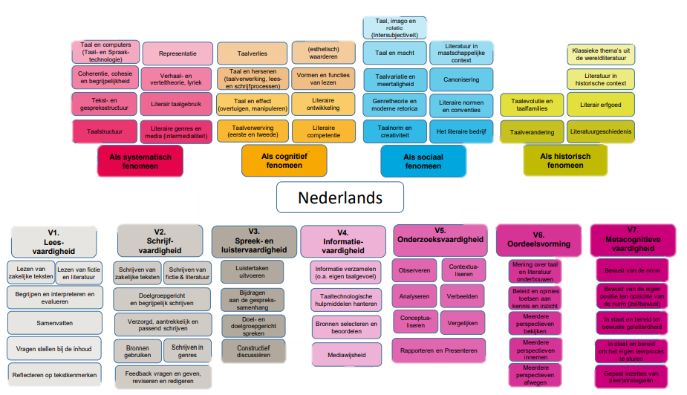
Notes:
‘Er loopt een lijn van creatief schrijven naar creatief lezen.’ (Marita De Sterck)

Slide 7
Een mogelijke weg naar meer leesplezier en uiteindelijk naar taalvaardigheid, geletterdheid en verhaalwijsheid. (Koopman, 2017)

Slide 8
Lessenserie over de Verlichting
Les 1
De Verlichte mens
Leerlingen zoeken zelfstandig informatie in aangeleverde bronnen.
Genre naar keuze
A) Expeditie Robinson
Schrijf je eigen imaginaire reisverhaal.
B) Eerste Hulp Bij Opvoeden
In de voetsporen van Van Alphen.
Les 2
Les 3
Sara Burgerhart
Interactief verhaal als opening.
Klassikaal lezen van brief nr. 139.
Opdracht: schrijf een brief terug.

Slide 9
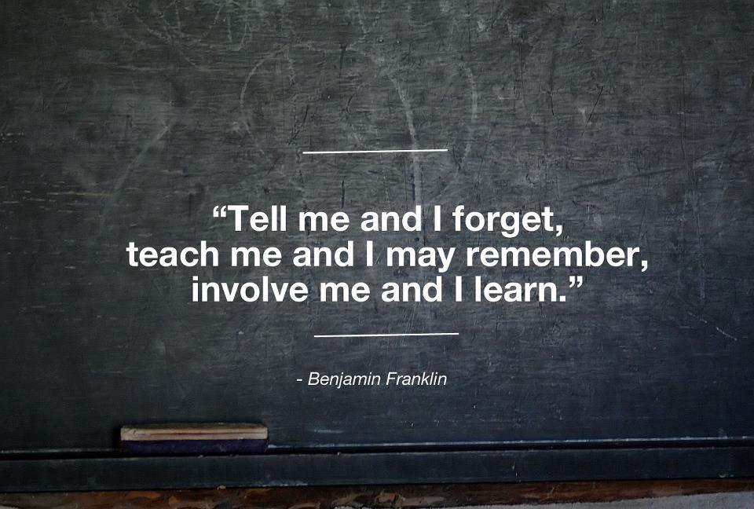
Leerdoelen
De leerling weet belangrijke verlichtingsidealen;
De leerling kan verlichtingsidealen herkennen in de gegeven verhaalfragmenten (Robinson Crusoe, Krinke Kesmes, Hieronymus van Alphen, Sara Burgerhart);
De leerling kan op basis van gegeven verhaalfragmenten eigentijdse (schrijf)producten creëren.

Slide 10
Sara Burgerhart: interactief
http://media.textadventures.co.uk/games/gPpMZ8leC0_3gvGQ3PWY1w/index.html

Slide 11
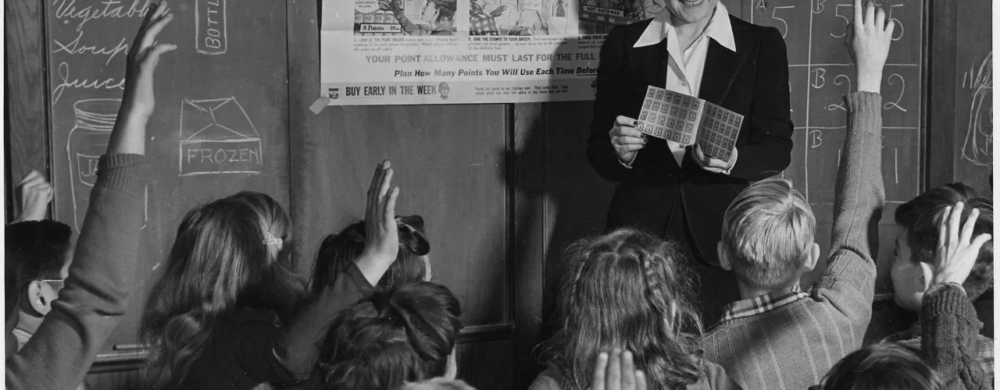
De rol van de docent
Begeleiden
Evalueren
Enthousiasmeren

Slide 12


Slide 13
Dank!
Vragen?
Bij interesse: aheideveld@nuborgh.nl

